Slide 1
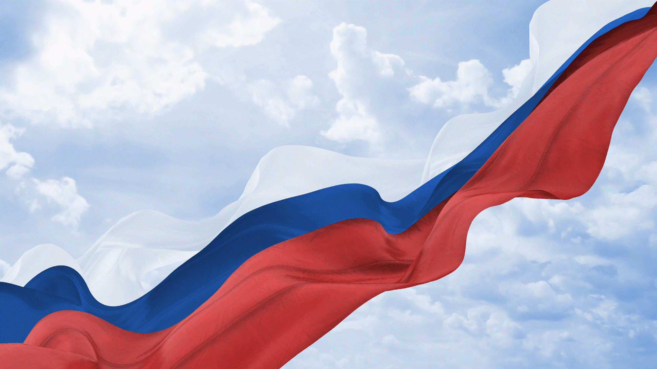
Я, ты, он, она – вместе целая страна!
МБОУ ЦО №49
Жаколкина Ксения Сергеевна

Slide 2
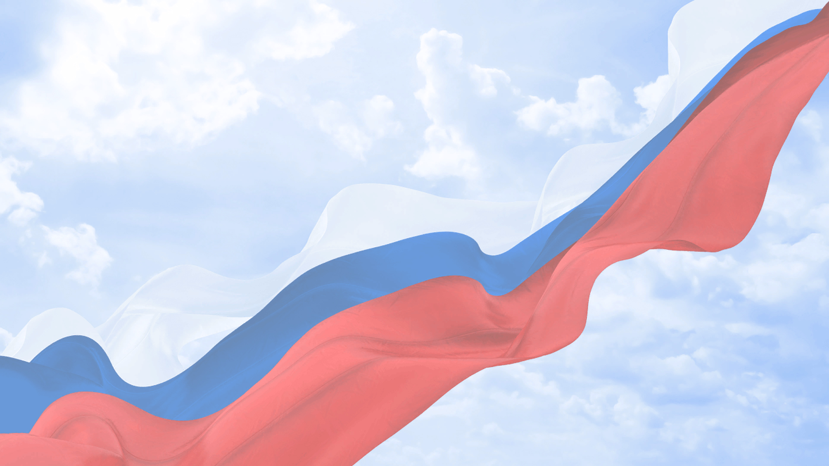
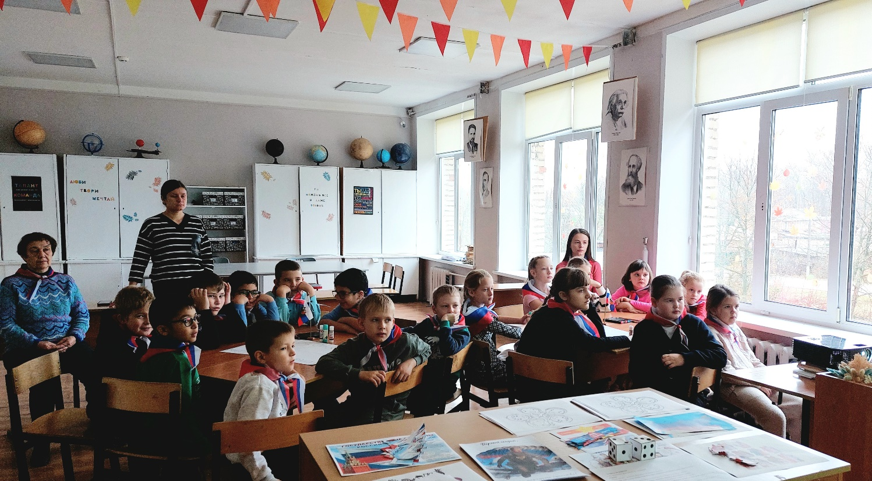
1 ноября 2024 года с ребятами из осеннего пришкольного лагеря
дневного пребывания «Ералаш» школьного отделения
МБОУ ЦО №49 п. Октябрьский советник директора по
воспитанию Жаколкина Ксения Сергеевна провела
патриотическую игру «Я, ты, он, она – вместе целая
страна», посвящённую Дню единства России.

Slide 3
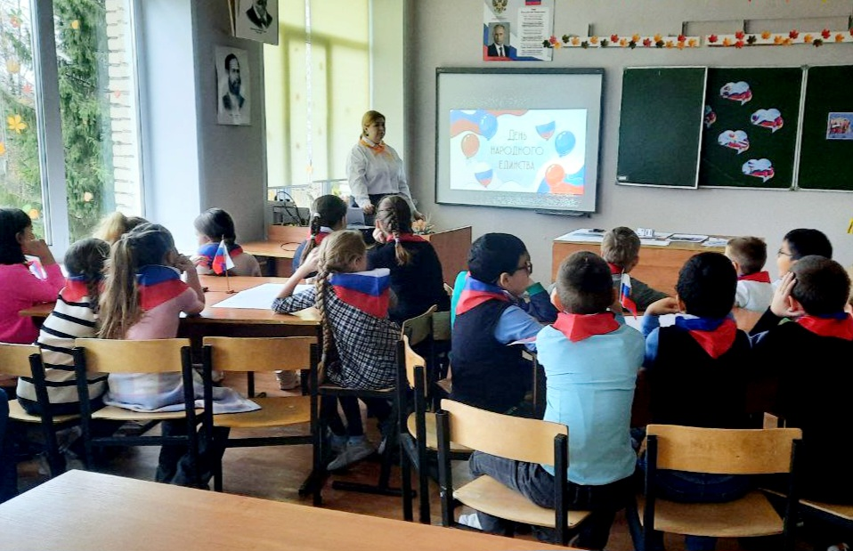
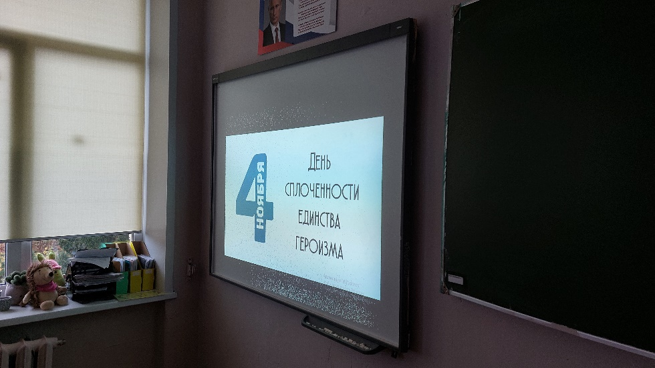
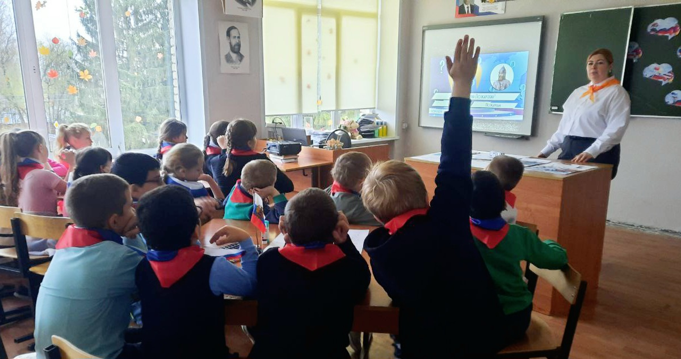
В начале мероприятия ребята
посмотрели видео об истории
возникновения этого праздника
и ответили на вопросы

Slide 4
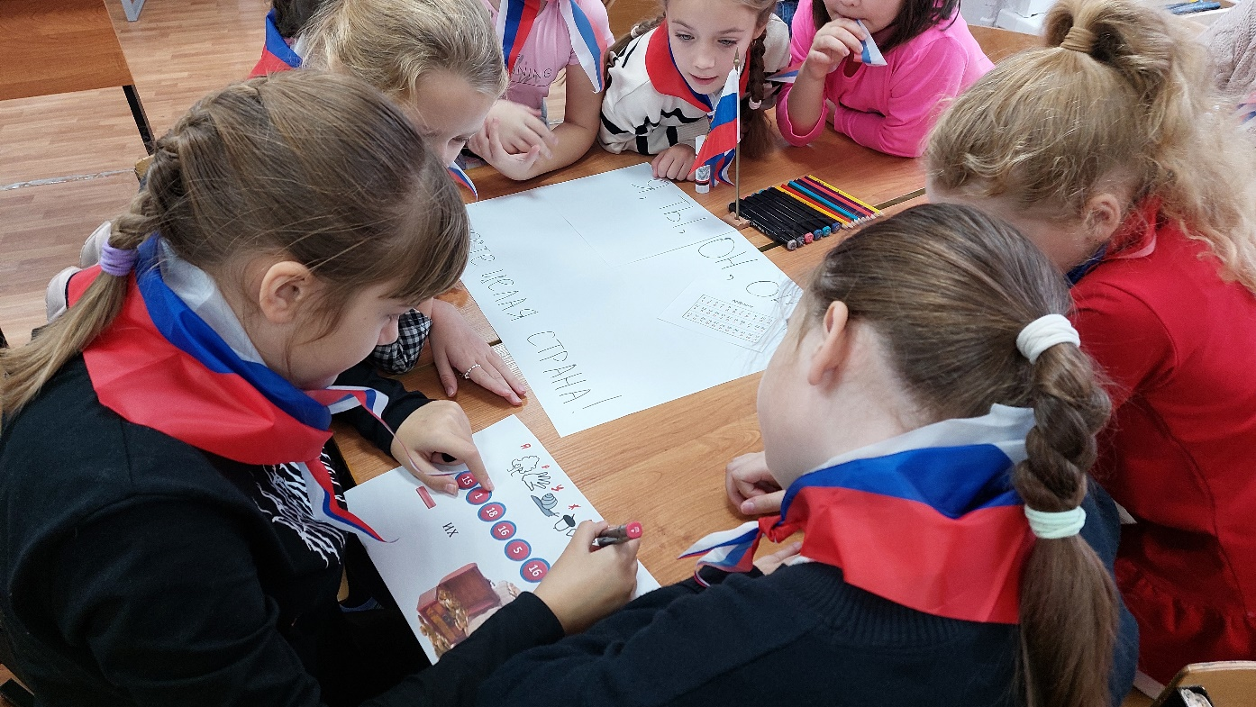
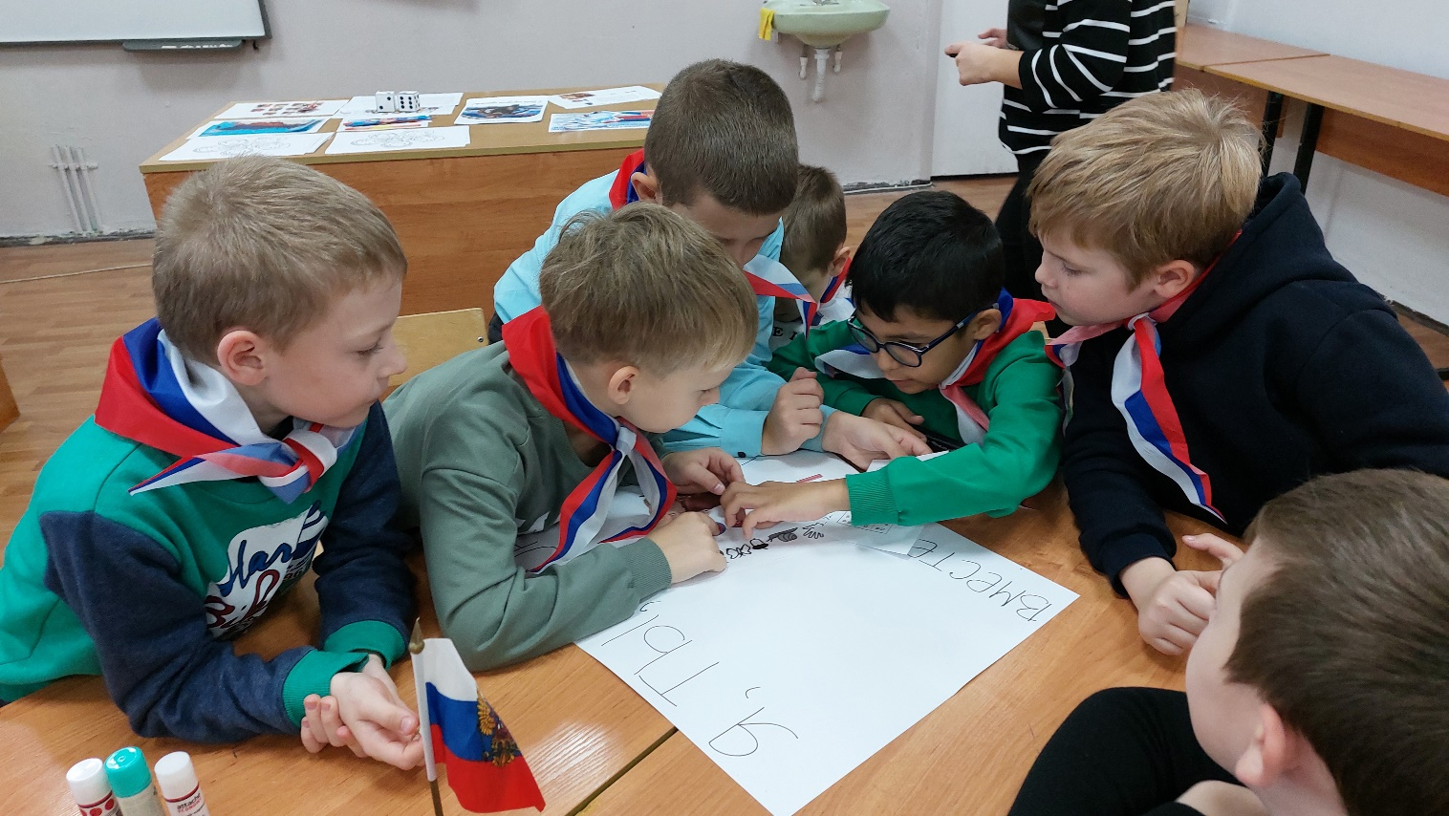
Дальше ребятам предстояло
совместно создать плакат
ко Дню народного единства
Сначала они разгадали
зашифрованную фразу:
«Дружба народов – их
богатство!» и разместили
её на плакате

Slide 5
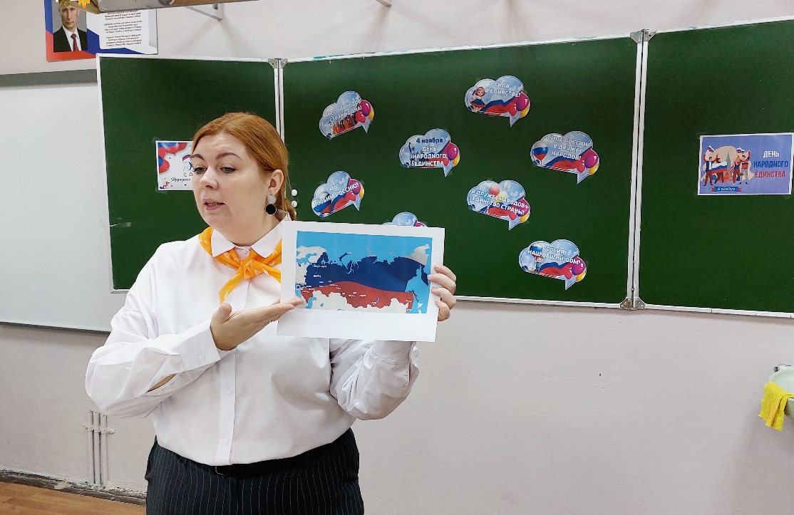
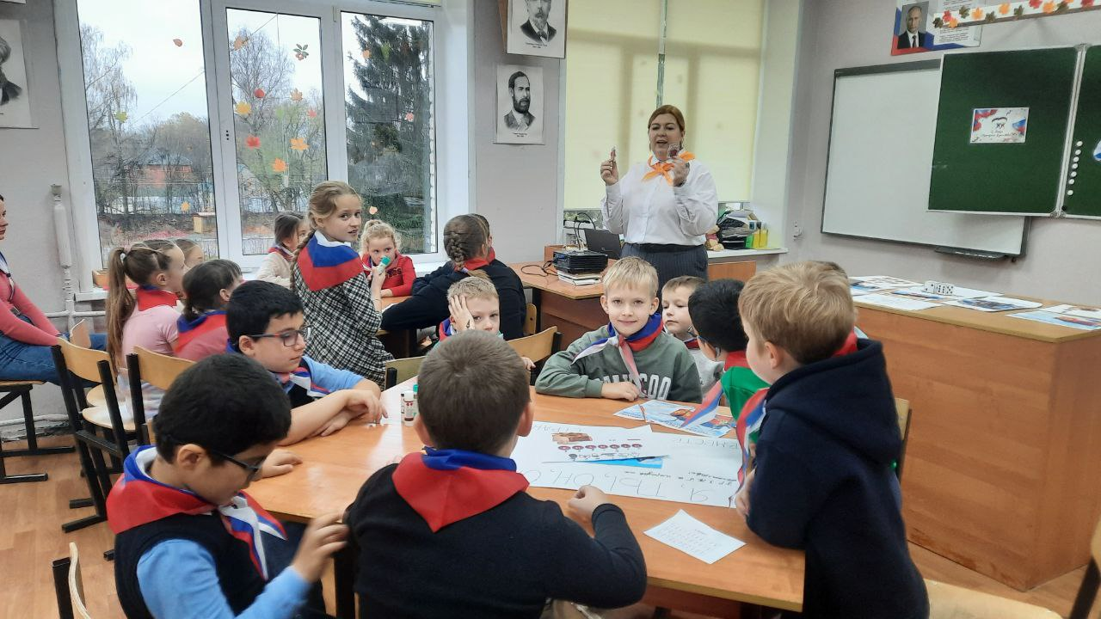
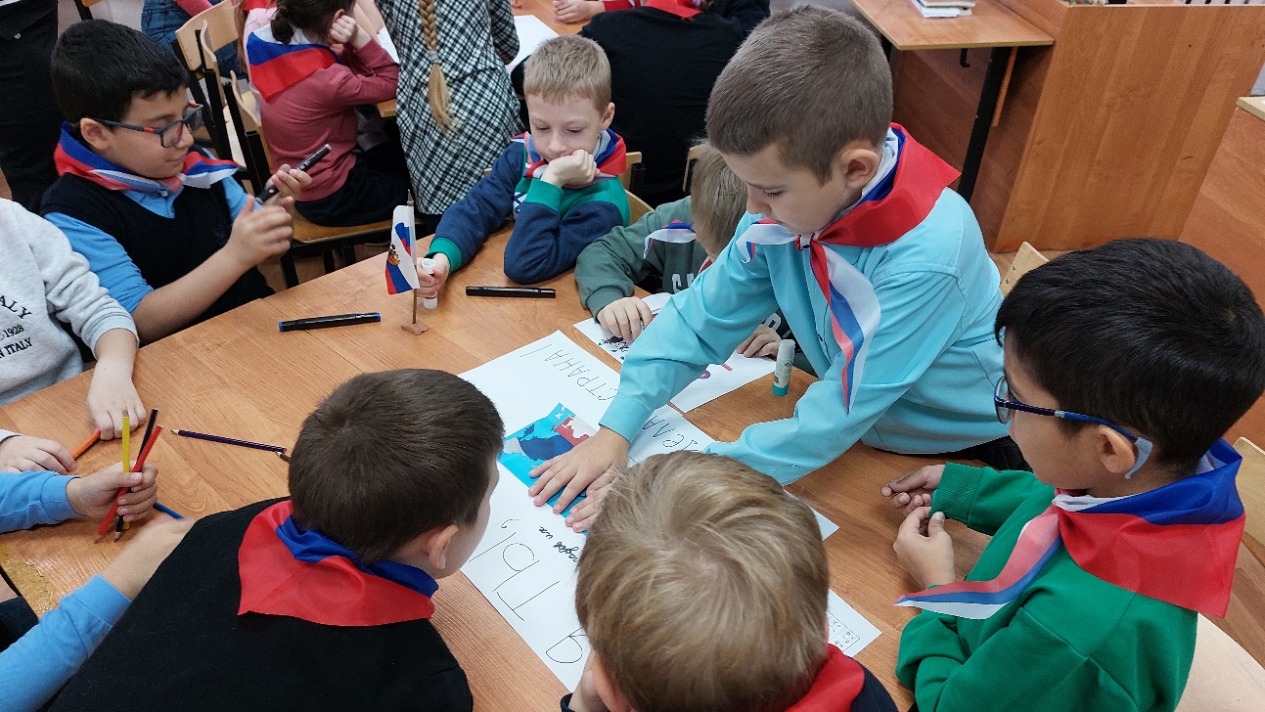
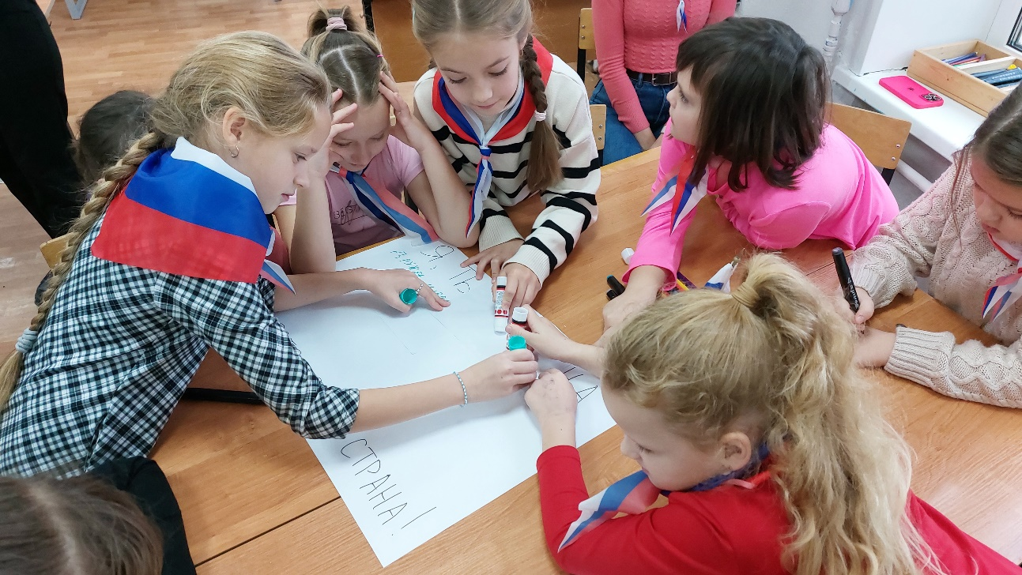

Slide 6
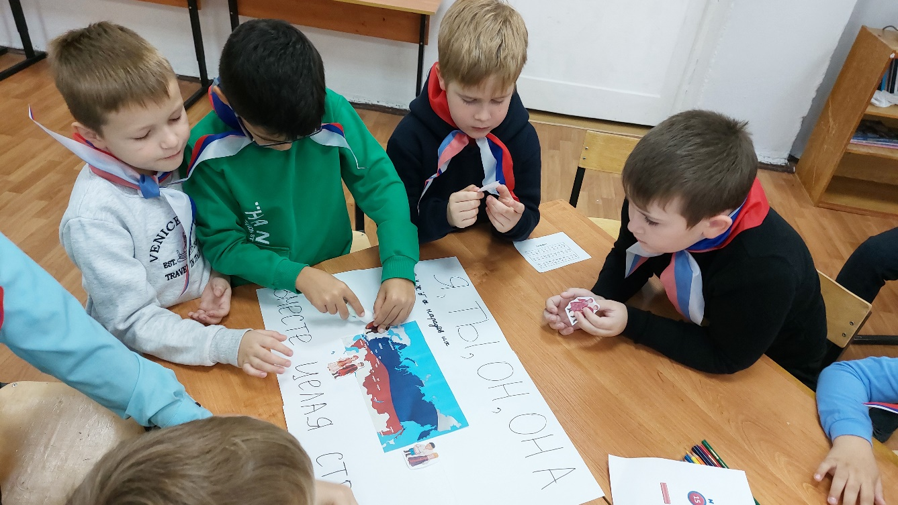
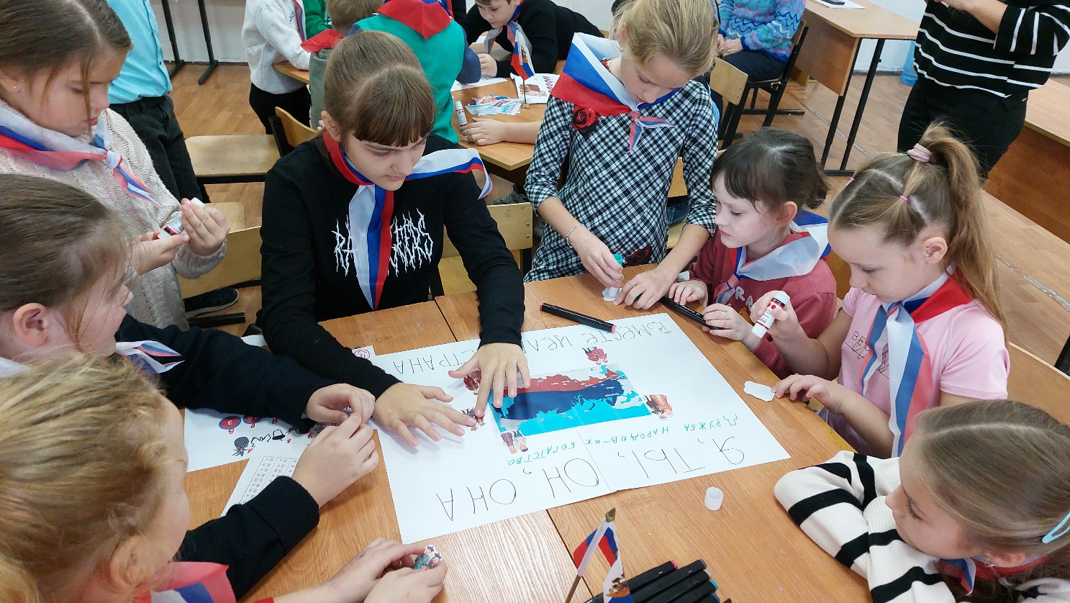
Дальше ребята наклеили карту
Российской Федерации
и разместили вокруг неё фигурки
людей разных национальностей,
живущих в нашей стране

Slide 7
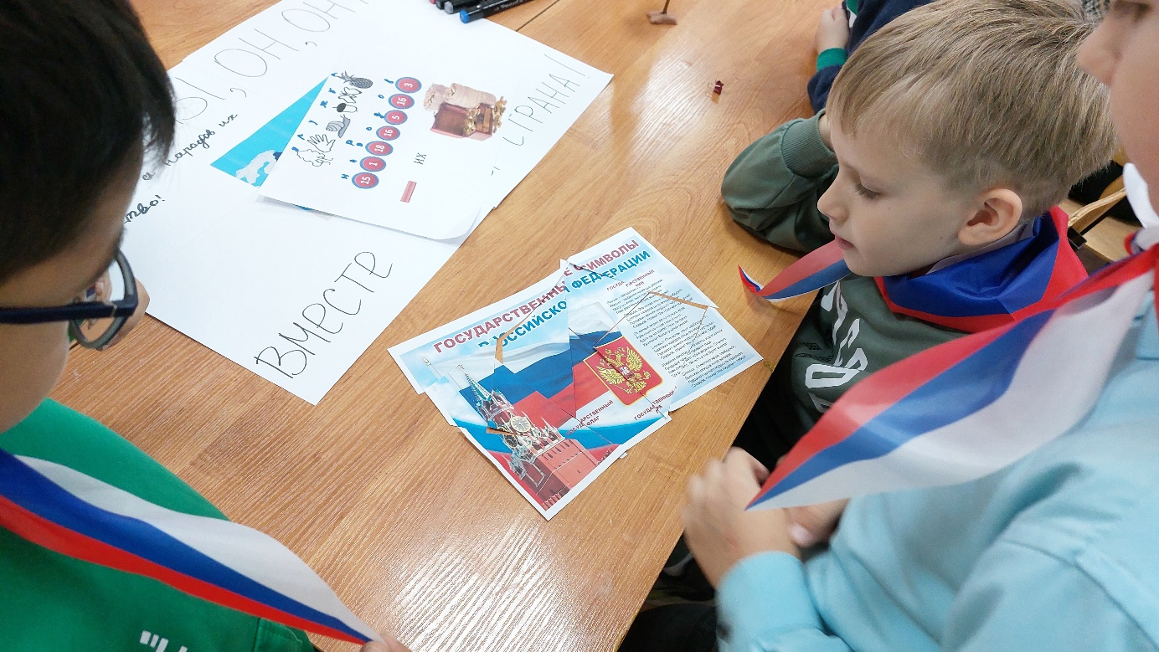
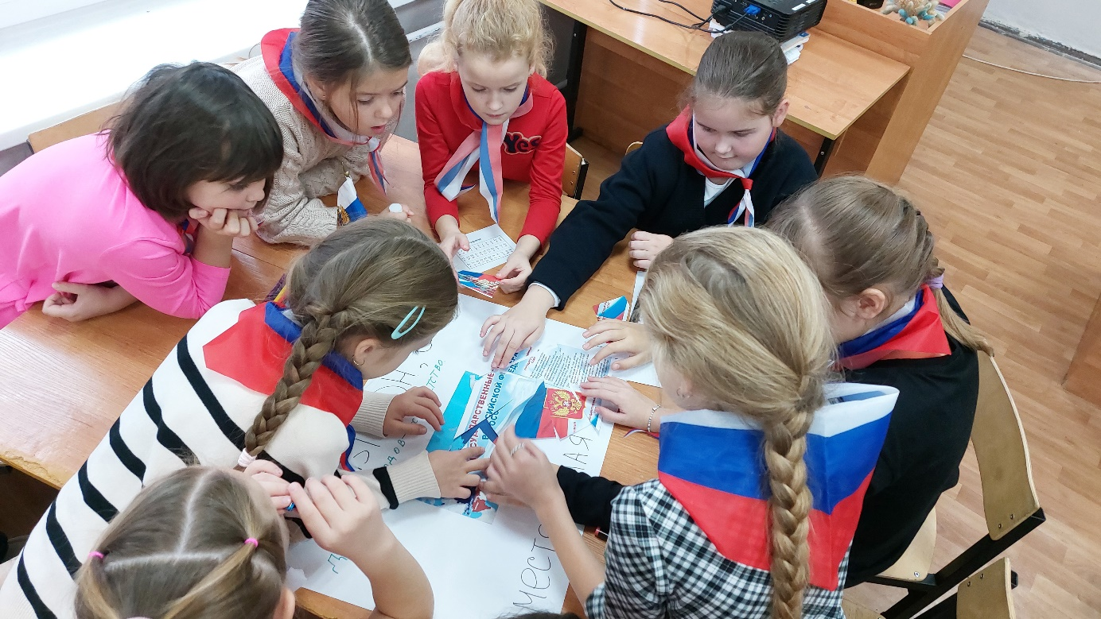
Продолжилось мероприятие тем, что ребята вспомнили главные символы
своей страны: флаг, герб и гимн, сложив для этого мозаику.
Дальше им раздали раскраски с тематикой Дня народного единства,
которые ребята с удовольствием раскрасили, а цветок единства разместили
на своих плакатах

Slide 8
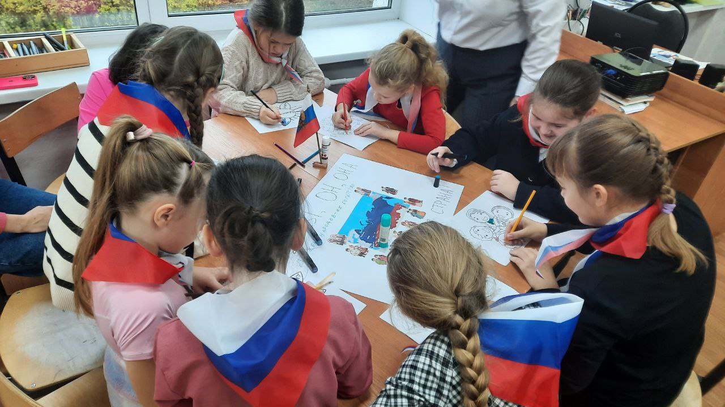
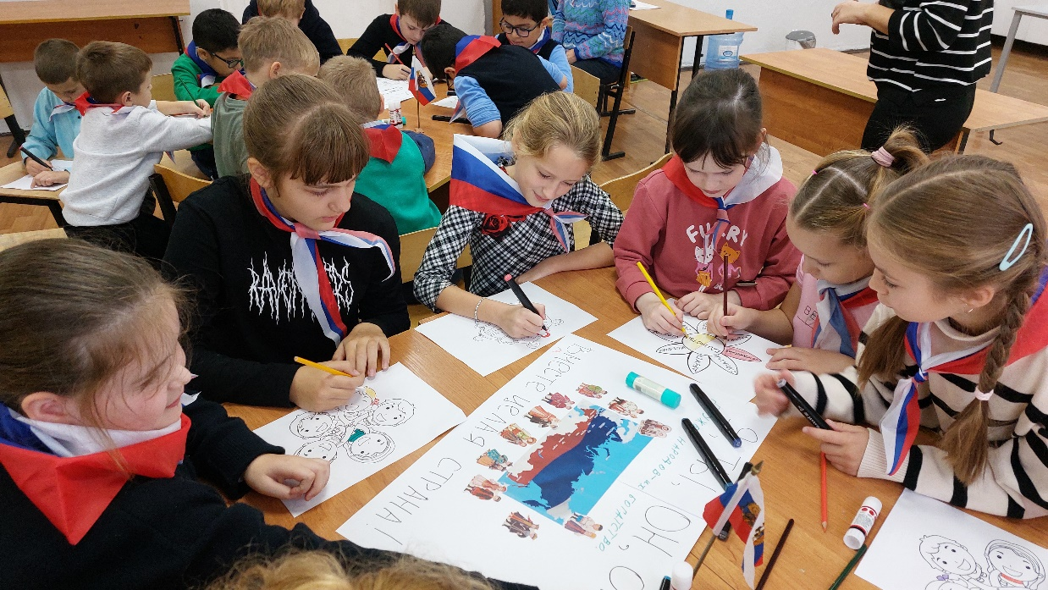
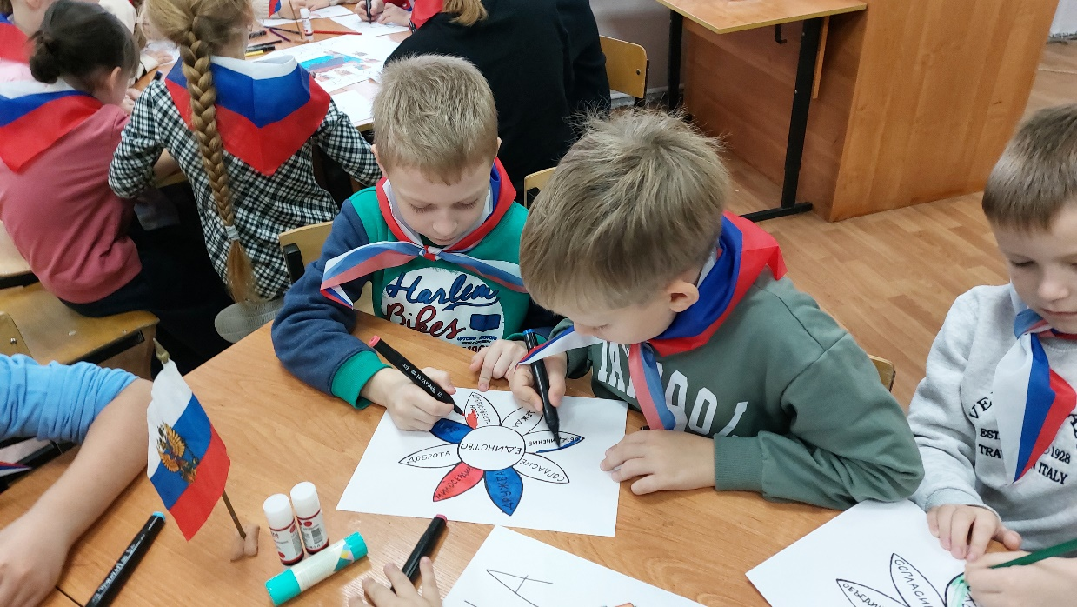
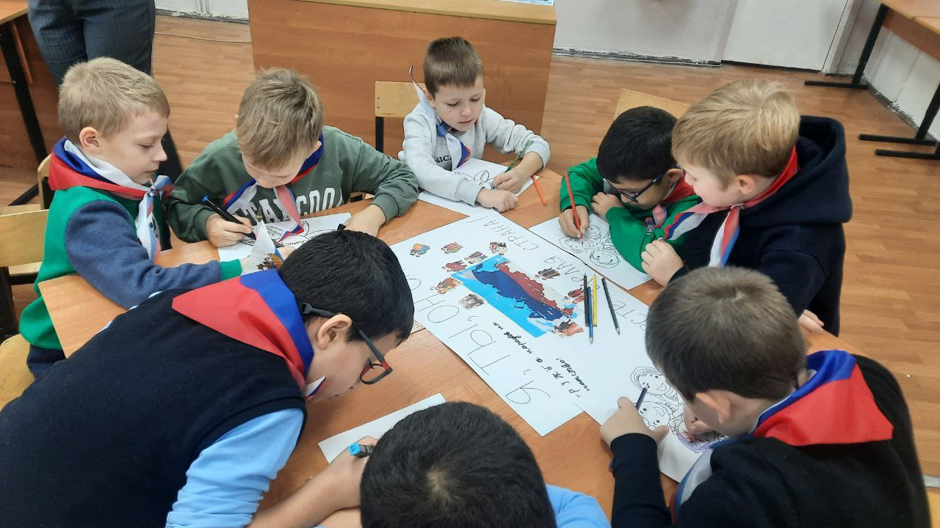

Slide 9
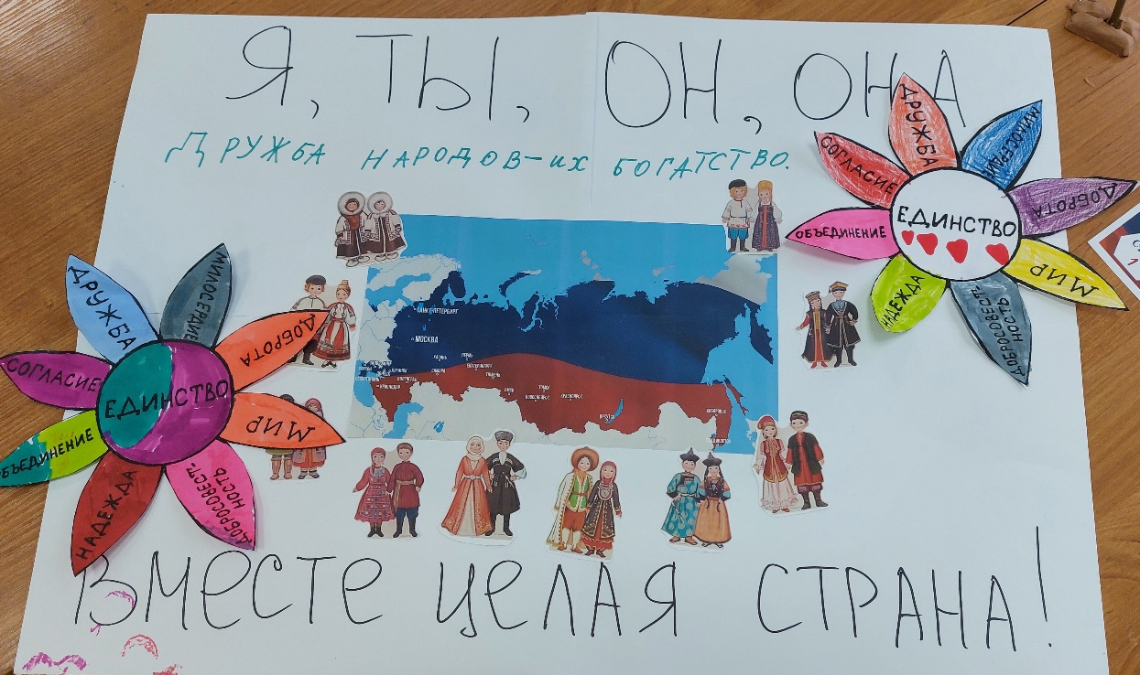
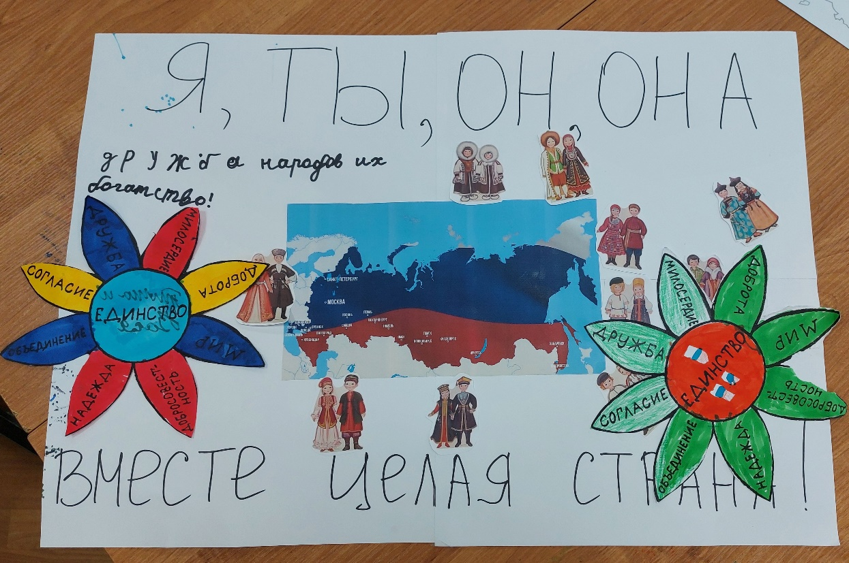
Вот такие замечательные плакаты
получились у мальчиков и девочек
в конце мероприятия.
В подарок они получили памятные
бумажные браслеты с символикой
Дня народного единства, а в
завершении все вместе спели гимн
нашей страны

Slide 10


